Slide 1
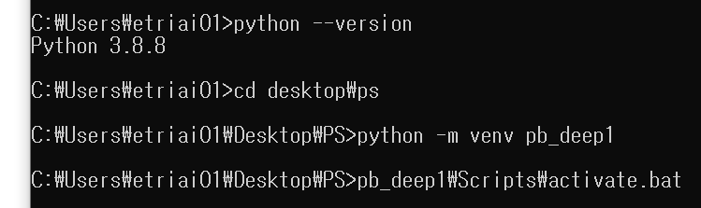
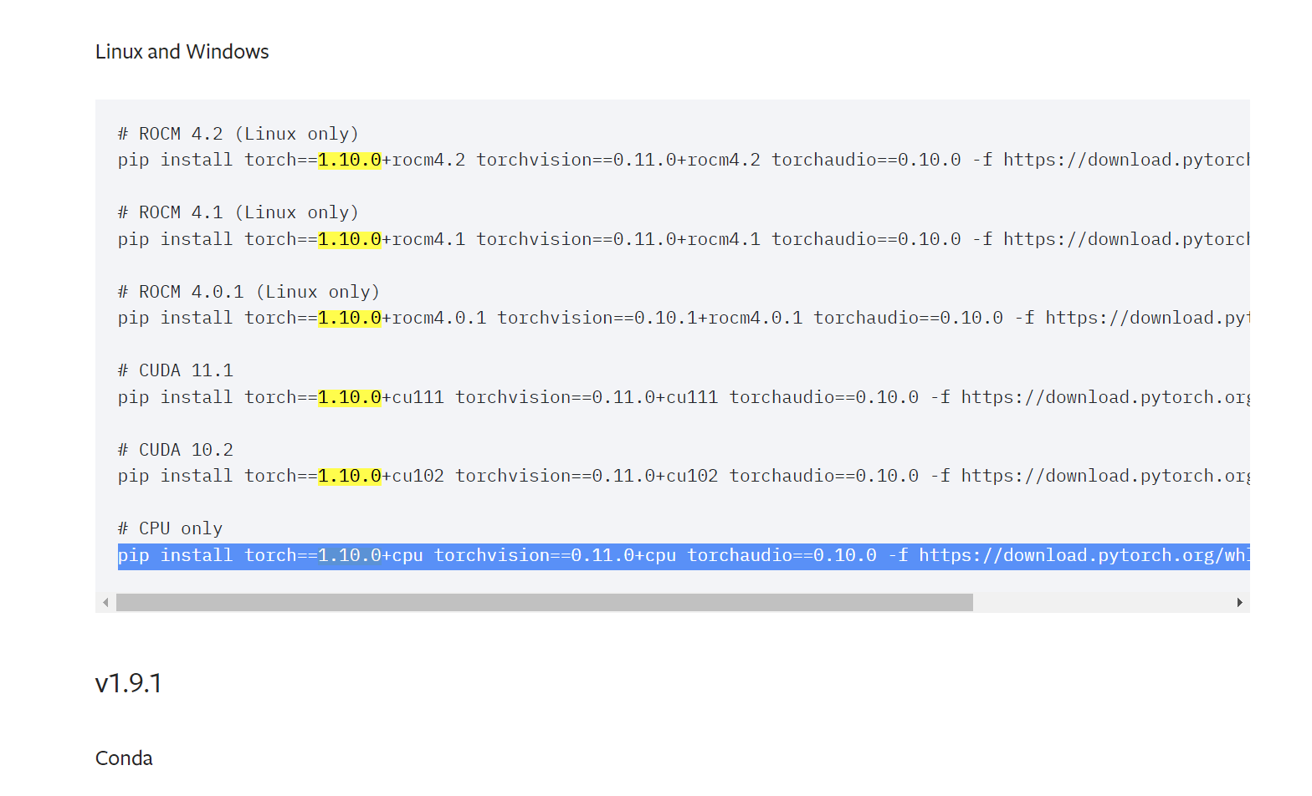
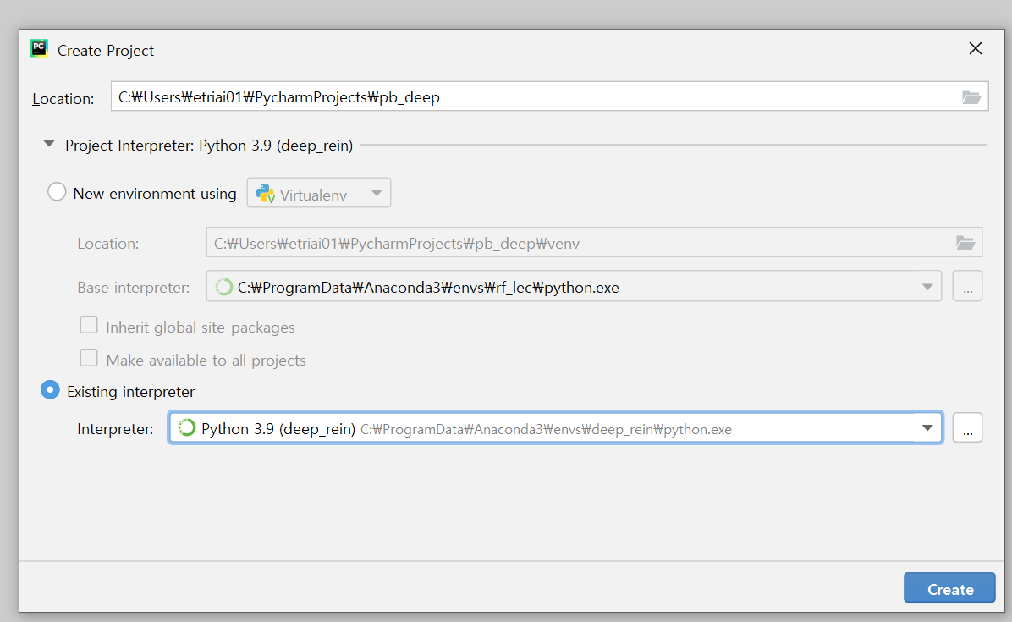
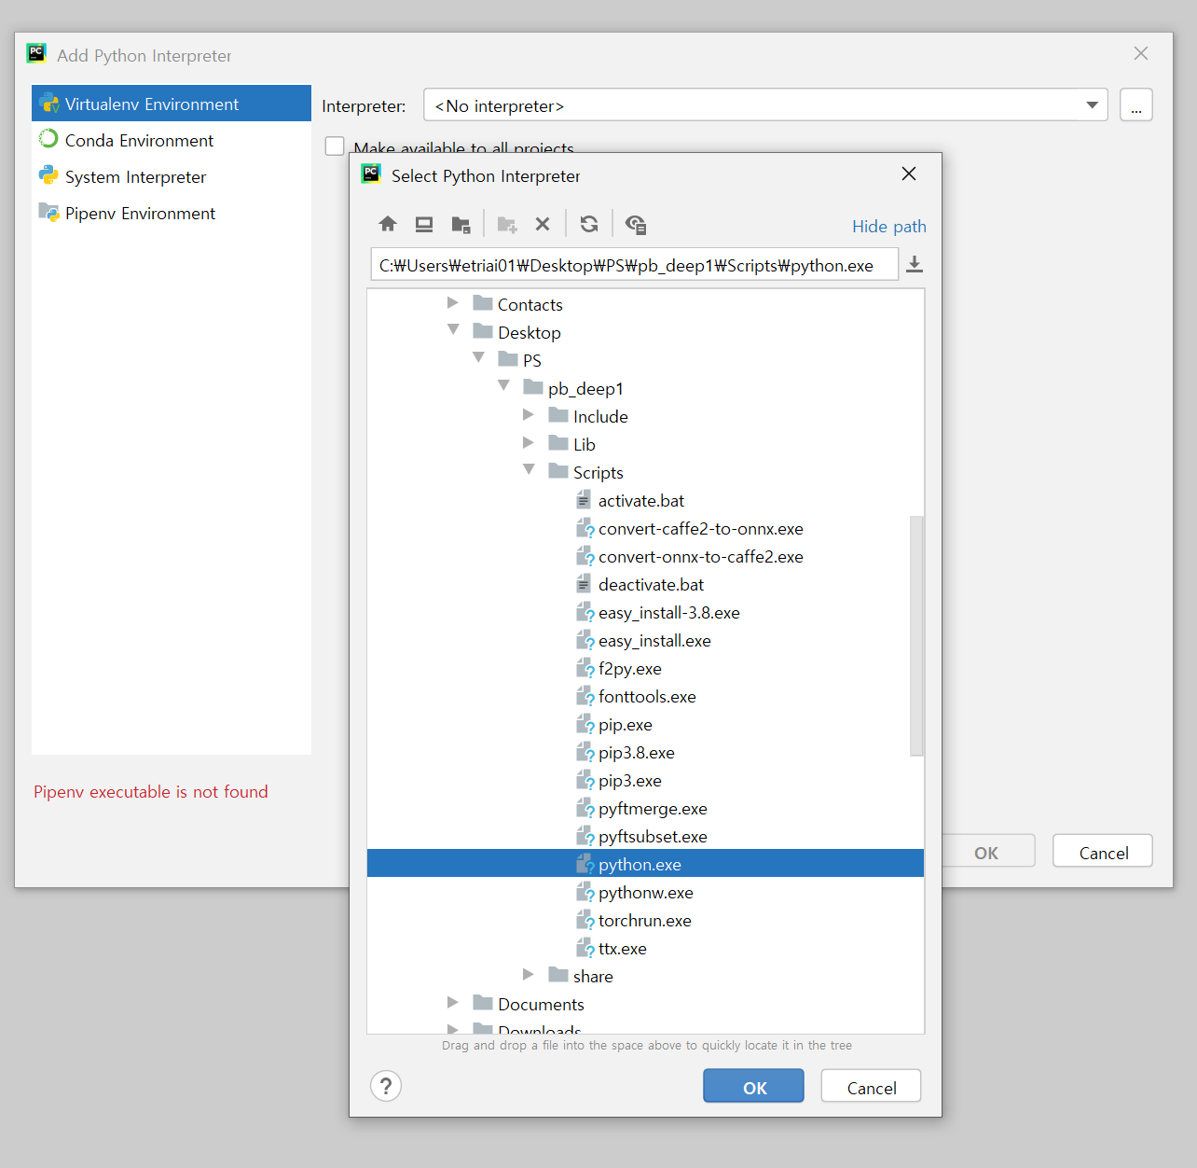
1. 기본 python path 삭제
내컴퓨터 → 속성 → 고급시스템설정→ 고급 → 환경변수 → PATH → 기존 python 2개 삭제
2. 제어판 Python 삭제 (launcher 포함)
3. python.org → Python 3.8.8 설치 (3.7 ~ 3.9가 무난)
4. 폴더 생성
5. Cmd로 해당 폴더 이동
6. 가상환경 생성
7. Pytorch 설치
Pytorch.org → Previous versions of pytorch → 1.11 & 1.10이 가장 무난 → V1.10.0 설치 → 일단은 CPU로 설치
→ “pip install torch==1.10.0+cpu torchvision==0.11.0+cpu torchaudio==0.10.0 -f https://download.pytorch.org/whl/torch_stable.html”
8. numpy padas matplotlib scikit-learn 설치
9. Pycharm → New project

Slide 2
오차
Target
model
Input
Output
지도학습

Slide 3


Sigmoid
$$\frac{1}{1+e^{−(wx+b)}}$$
$$\frac{1}{1+e^{−(w_{1}x_{1}+w_{2}x_{2}+w_{3}x_{3}+b)}}$$
Linear(3,1)
Binary cross entropy → Sigmoi의 loss function으로 활용:
-( y*logh + (1-y)*log(1-h) )

Slide 4
Perceptron
고급 경사 하강법 → 좀 더 빠르게 학습
y₀₁: 예측값
y_{t1}: 출력값
모멘텀 → 그 전의 미분 값을 이용함

Slide 5
activation_hidden
activation_input
activation_out

Slide 6
Diabetes.csv 데이터를 이용해 logistic regression model을 만드시오
데이터의 한 행은 한 사람의 데이터이다.
한 행의 데이터에서 앞의 8개는 한사람의 신체 정보이다.
마지막 값은 당뇨병 여부를 나타내는 정보이다. (1: 당뇨병, 0: 건강)
이 데이터 파일을 이용해 당죠병을 진단하는 모델을 완성하시오.
모델 구성 시 은닉층은 2개 구성한다.

